Slide 1

Training su impiego di Amazon AWS e IBM Bluemix
Simone Corrieri Valerio Ponza
26 Aprile 2016
Università degli studi di Roma Tor Vergata

Slide 2
Agenda
L’oggetto del workshop
MongoDB
AWS e Bluemix: differenze
I servizi di AWS
I servizi di Bluemix
Progetto di Test

Slide 3


L’oggetto del workshop
Tecnologie:
  Spring
  MongoDB
Architettura
  MVC
  Api REST

Slide 4
Agenda
L’oggetto del workshop
MongoDB
AWS e Bluemix: differenze
I servizi di AWS
I servizi di Bluemix
Progetto di Test

Slide 5
MongoDB
E’ un database open source orientato ai documenti
  NoSQL
  Like JSON (BSON)
  No relazioni
  Referenziazione
Documenti formati da:
  Fileds & values
  …
Perché?
  Enorme quantità di dati
  Poco strutturati (disomogenei)
  Nesessità scalabilità orizontale
Database
Collection
Document
Document
Collection
Document
Document

Slide 6
MongoDB
SQL vs NoSQL
  Tabella vs Collection
  Schema statico vs schema dinamico
  Scalabilità verticale vs Scalabilità orizzontale
  Hierarchical data storage
  Complessità query
  ACID vs CAP

Slide 7
MongoDB
Geo localizzazione:
  Problema:
    Vogliamo trovare i cinema più vicini a noi che proiettano un certo film.
  Soluzione classica:
    Find all nel db, poi filtro con logica applicativa su tutte le entry:
      Complicato
      Possibili errori
      Oneroso
  Soluzione MongoDB:
    Operatore $near:
      Find con querySring: {coordinates" : { "$near" : ['+longitude+','+latitude+'], "$maxDistance": 0.07}

Slide 8
MongoDB
E la JOIN?
  Ricordiamoci l’approccio documentale..
    Apparentemente se ne può fare a meno
  Possibile solo a livello applicativo
    Difficile da gestire
    Soluzione: Denormalizzazione
  Quando è necessario?
    Replicazione dei dati

Slide 9
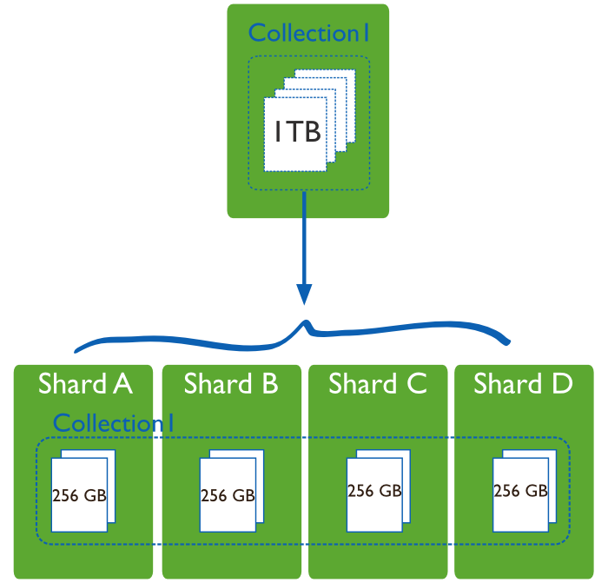
MongoDB
Elaborazioni di grandi quantità di dati
  Scala orizzontalmente: Sharding
Modello ad oggetti
No schema, yes party!
Aggregazione

Slide 10
Agenda
L’oggetto del workshop
MongoDB
AWS e Bluemix: differenze
I servizi di AWS
I servizi di Bluemix
Progetto di Test

Slide 11


AWS vs Bluemix
AWS:
  Piattaforma stabile
  Riferimento per gli altri
  Tantissimi servizi
  Può essere complicato
Bluemix
  Molto giovane
  UI semplice ed accattivante
  Molti servizi su cui giocare… :D
Piattafome sia IaaS che PaaS

Slide 12
I servizi di AWS
Computazione:
  Elastic Compute Cloud (EC2)
    Macchina virtuale
    Massima liberta
    Servizio IaaS
  Elastic Container Service (ECS)
    Approccio Docker
    Servizio IaaS
  Elastic Beanstalk
    Solo container
    Servizio PaaS
Scalabilità
(verticale e orizontale)
Cloud Watch
Elastic Load Balancing

Slide 13
I servizi di AWS
Database:
  DynamoDB
    NoSQL
    Document-based (table, items)
    Operazioni atomiche
    Partion key, partion sort
    No geo-query
  Amazon Relational Database Service (RDS)
    Aurora
    MySQL
    Oracle

Slide 14
I servizi di Bluemix
Computazione:
  Runtimes
    Contenitori per computazione e deploy
    Facile da usare
    Servizio PaaS
  Container
    Approccio Docker
    Servizio IaaS
Autoscaling

Slide 15
I servizi di Bluemix
Database:
  Cloudant
    NoSQL
    Key-value
    Update basati su attributo rev.
    Non implementa consistenza
      Possibilità di gestire il Quorum
    Geo query
  SQLDB
    DB2 like

Slide 16
Agenda
L’oggetto del workshop
MongoDB
AWS e Bluemix: differenze
I servizi di AWS
I servizi di Bluemix
Progetto di Test

Slide 17
Progetto di test
Entità:
  Student
  Problem
Operazioni
  newStudent
  getAllStudents

Slide 18
Per il 6 Maggio..
Estendere progetto di Test
  Nuova API per la ricerca di uno studente per Nome
    Metodo GET
  Nuova API per la modifica di uno studente
    Metodo POST o PUT
Deploy dell’applicazione su AWS e Bluemix
  Utilizzando (AWS) Elastic Beanstalk e (Bluemix) Runtime

Slide 19
Domande?

Slide 20
Grazie per l’attenzione
Simone Corrieri
simone.corrieri@outlook.com
Valerio Ponza
valerio.b.ponza@gmail.com

